Slide 1
JAVA 程序设计
第7章 工具类及常用算法

Slide 2
7.1 Java语言基础类

Slide 3
7.1.1 Java基础类库
java.lang包是Java语言的核心类库
java.util包包括了Java语言中的一些低级的实用工具
java.io包是Java语言的标准输入/输出类库
java.awt包是Java语言用来构建图形用户界面(GUI)的类库
java.applet包是用来实现运行于Internet浏览器中的Java Applet的工具类库
java.net包是Java语言用来实现网络功能的类库
其他包

Slide 4
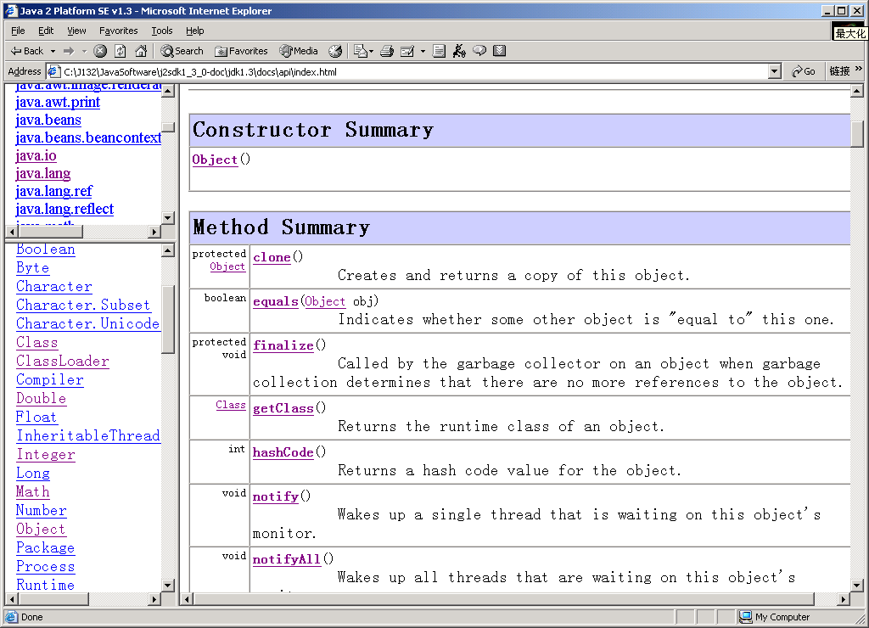
JDK API文档
JDK API文档可以从java.sun.com网站下载，安装后，打开index.html即可
网上有chm格式的，有中文版

Slide 5
7.1.2 Object类
Object类是Java程序中所有类的直接或间接父类

Slide 6
7. 类jave.lang.Object
类java.lang.Object处于Java开发环境的类层次树的根部，其他所有的类都直接或间接地为它的子类。该类定义了一些所有对象最基本的状态和行为，包括与同类对象相比较，转化为字符串等等。下面我们分别进行介绍(详细用法大家可以查阅Java JDK的API)。

Slide 7
(1) equals( )
用来比较两个对象是否相同，如果相同，则返回true，否则返回false，它比较的是两个对象状态和功能上的相同，而不是引用上的相同。
Integer one = new Integer (1);
Integer anotherOne = new Integer (1);
if (one.equals (anotherOne))
System.out.println (“objects are equal”);
例中，equals( )方法返回true，因为对象One和anotherOne 包含相同的整数值1.
上次我们讲到了“==”与equals的区别

Slide 8
(2) getClass ( )
getClass ( )方法是final方法，它不能被重载。它返回一个对象在运行时所对应的类的表示，从而可以得到相应的信息。下面的方法得到并显示对象的类名：
void PrintClassName( Object obj )
{
System.out.println(“ The object’s class is “ + obj.getClass( ).getName( ) );
}

Slide 9
可以用getClass创建一个类的实例，而不必在编译时即知道到底是哪个类。下例创建了一个与对象obj具有相同类型的一个新的实例，所创建的对象可以是任何类。
Object creatNewInstanceOf (object obj)
{
return obj.getClass( ).newInstance( );
}

Slide 10
(3) toString( )
toString( )方法用来返回对象的字符串表示，可以用来显示一个对象。例如：
System.out.println ( Thread.currentThread ( ).toString ( ) );
可以显示当前的线程。
通过重载toString ( )方法可以适当地显示对象的信息以进行调试。

Slide 11
(4) finalize( )
用于在垃圾收集前清除对象，前面已经讲述。

Slide 12
7.1.3 基本数据类型的包装类
Java的基本数据类型用于定义简单的变量和属性将十分方便，但为了与面向对象的环境一致，Java中提供了基本数据类型的包装类（wrapper），它们是这些基本类型的面向对象的代表。与8种基本数据类型相对应，基本数据类型的包装类也有8种，分别是：Character，Byte，Short，Integer，Long，Float，Double，Boolean。

Slide 13
这几个类有以下共同特点。
（1）这些类都提供了一些常数，以方便使用，如Integer.MAX_VALUE（整数最大值）， Double.NaN(非数字)，Double. POSITIVE_INFINITY（正无穷）等。
（2）提供了valueOf(String)，toString()，用于从字符串转换及或转换成字符串。
（3）通过xxxxValue()方法可以得到所包装的值，Integer对象的intValue()方法。
（4）对象中所包装的值是不可改变的（immutable）。要改变对象中的值只有重新生成新的对象。
（5）toString(), equals()等方法进行了覆盖。
除了以上特点外，有的类还提供了一些实用的方法以方便操作。例如，Double类就提供了更多的方法来与字符串进行转换。

Slide 14
//double转成string的几种方法
d=3.14159；
s = "" + d；
s = Double.toString( d )；
s = new Double(d).toString()；
s = String.valueOf( d )；
// String转成double的几种方法
s = "3.14159"；
try{
d = Double.parseDouble( s )；
d = new Double(s).doubleValue()；
d = Double.valueOf( s ).doubleValue()；
}
catch(NumberFormatException e )
{
e.printStackTrace()；
}
例 DoubleAndString.java
在jdk1.5 以上提供了boxing/unboxing，更方便操作

Slide 15
7.1.4 Math类
Math类用来完成一些常用的数学运算
public final static double E；// 数学常量e
public final static double PI；// 圆周率常量
public static double abs(double a)；// 绝对值
public static double exp(double a)；// 参数次幂
ublic static double floor(double a)；// 不大于参数的最大整数
public static double IEEE remainder(double f1，double f2)；// 求余
public static double log(double a)；// 自然对数
public static double max(double a，double b)；// 最大值
public static float min(float a，float b)；// 最小值
例： TestMath.java
public static double pow(double a，double b)；// 乘方
public static double random()；// 产生0和1(不含1)之间的伪随机数
public static double rint(double a)；// 四舍五入
public static double sqrt(double a)；// 平方根
public static double sin(double a)；// 正弦
public static double cos(double a)；// 余弦
public static double tan(double a)；// 正切
public static double asin(double a)；// 反正弦
public static double acon(double a)；// 反余弦
public static double atan(double a)；// 反正切

Slide 16
7.1.5 日期类
Calendar
getTime()
Date
getTime()
long
Calendar
  得到一个实例 Calendar.getInstance() //Locale.ZH
  .get(DAY_OF_MONTH) .getDisplayName(DAY_OF_WEEK)
  .set .add(HOUR,1) .roll(MONTH, 5),
  .setTime(date), .getTime()
Date
  new Date(), new Date(System.currentTimeMillis())
  .setTime(long), .getTime()
SimpleDateFormat(“yyyy-MM-dd HH:mm:ss”)
  .format, .parse
例 CalendarDate.java

Slide 17
7.1.6 System类
在Java中，系统属性起到替代环境变量的作用(环境变量是平台相关的)
可使用System.getProperties()方法获得一个 Properties类的对象，其中包含了所有可用的系统属性信息
可使用System.getProperty(String name)方法获得特定系统属性的属性值
在命令行运行Java程序时可使用-D选项添加新的系统属性

Slide 18
7. 2 字符串
程序中需要用到的字符串可以分为两大类，一类是创建之后不会再做修改和变动的字符串常量；另一类是创建之后允许再做更改和变化的字符串。前者是String类，后者是StringBuffer类。
  除了immutable特点外，还要注意String是否interned

Slide 19
7.2.1 String类
String 类对象保存不可修改(immutable)的Unicode字符序列
String类的下述方法能创建并返回一个新的String对象实例: concat, replace, replaceAll, substring, toLowerCase, toUpperCase, trim,toString.
提供查找功能的有关方法: endsWith, startsWith, indexOf,，lastIndexOf.
提供比较功能的方法: equals, equalsIgnoreCase,
其它方法: charAt ，length.
例： TestStringMethod.java
Jdk1.5 增加了format函数 StringFormat.java
%1$,8.5f %序号$ 标识 宽度及精度 转换方式

Slide 20
7.2.2 StringBuffer类
StringBuffer类对象保存可修改的Unicode字符序列: 特别是在循环中不使用+=
构造方法
  StringBuffer()
  StringBuffer(int capacity)
  StringBuffer(String initialString)
实现修改操作的方法:
  append, insert, reverse, setCharAt, setLength.
例：Sring与StringBuffer的转化 StringAssign.java

Slide 21
7.2.3 StringTokenizer类
java.util.StringToken类提供了对字符串进行解析和分割的功能。比如，要对一条语句进行单词的区分，就可以用到该类。
StringTokenizer的构造方法有：
StringTokenizer(String str);
StringTokenizer(String str, String delim);
StringTokenizer(String str, String delim, boolean returnDelims);
其中，str是要解析的字符串，delim是含有分隔符的字符串，returnDelims表示是否将分隔符也作为一个分割串。
该类的重要方法有：
 public int countTokens()；// 分割串的个数
 public boolean hasMoreTokens()；// 是否还有分割串
 public String nextToken()；// 得到下一分割串
例：TestStringTokenizer.java
另String类的 matches, replaceAll, split可以使用正则表达式
例：StringSplit.java

Slide 22
7.3 集合类

Slide 23
7.3.1 集合与Collection API
Collection API提供“集合”的功能
Collection API包含下述接口
  Collection: 将一组对象以集合元素的形式组织到一起，在其子接口中分别实现不同的组织方式
  Set: (Collection的子接口) 不记录元素的保存顺序，且不允许有重复元素
  List: (Collection的子接口)记录元素的保存顺序，且允许有重复元素
另外，还有一类键、值对的集合(Map)

Slide 24
Collection 接口
<<interface>> Collection
+add(element : Object) : boolean +remove(element : Object) : boolean +size() : int +isEmpty() : boolean +contains(element : Object) : boolean +iterator() : Iterator

Slide 25
Collection 层次结构(简化)
<<interface>> Iterator
<<interface>> Iterable
<<interface>> Collection
<<interface>> Set
<<interface>> List
<<interface>> Queue
HashSet
TreeSet
Vector
ArrayList
LinkedList
PrirotyQueue
Stack
ArrayDeque

Slide 26
Map层次结构(简化)
<<interface>> Map
<<interface>> Dictionary
AbstractMap
HashMap
TreeMap
Hashtable
Properties

Slide 27
Iterator接口
Iterator接口定义了对Collection类型对象中所含元素的遍历等增强处理功能
  可以通过Collection接口中定义的iterator()方法获得一个对应的Iterator(实现类)对象
  Set (实现类)对象对应的Iterator仍然是无序的
  List(实现类)对象对应的ListIterator对象可以实现对所含元素的双向遍历: 使用next()方法和previous()方法

Slide 28
Iterator接口层次
<<interface>> Iterator
+hasNext() : boolean +next() : boolean +remove()
<<interface>> ListIterator
+hasPrevious() : boolean +previous() : Object +add(element : Object) +set(element : Object)

Slide 29
几个早期的类或接口
Vector， 现多用 ArrayList
  相当于动态数组(比JDK1.0中的 ArrayList好), elementAt,
Stack， 现多用 LinkedList
  Stack是Vector的子类, push, pop, peek
Hashtable， 现多用 HashMap
  Hashtable实现Map接口, 参见Properties类
Enumeration， 现多用Iterator
  用另一种方式实现Iterator的功能

Slide 30
7.3.2 Set接口及HashSet类
Set中对象不重复
所谓不重复是指：
  hashCode()不等
  如果hashCode()相等，再看equals是否为false
例： TestHashSet.java
注：
    String 对象的哈希码根据以下公式计算：
    s[0]*31^(n-1) + s[1]*31^(n-2) + ... + s[n-1]
    使用 int 算法，这里 s[i] 是字符串的第 i 个字符，n 是字符串的长度，^ 表示求幂。（空字符串的哈希值为 0。）

Slide 31
7.3.3 List接口及ArrayList，Vector类
List接口
  public interface List<E> extends Collection<E> {
  E get(int index);
  E set(int index, E element);
  void add(int index, E element);
  E remove(int index);
  int indexOf(Object o);
  ....
  }
例：TestArrayList.java

Slide 32
7.3.4 Iterator及Enumeration
Iterator (所有的Collection都能产生）
  Iterator iterator = iterable.iterator();
  while( iterator.hasNext()) doSomething( iterator.next());
Enumeration(JDK早期的类实现，如Vector, 有点过时了）
  Enumeration<E> e = v.elements();
  while(e.hasMoreElements()) doSomething(e.nextElement())
在JDK1.5以后，增强的for语句
  for( Element e : list ) doSomething(e);

Slide 33
7.3.5 Map接口及HashMap类
Map是键、值对的集合
  其中可以取到entrySet()、keySet()、values()、
  Map.Entry是一个嵌套接口
例：TestHashMap.java
又例：早期的TestHashtable.java

Slide 34
7.4 向量、堆栈、队列

Slide 35
7.4.1 Vector向量
它对应于类似数组的顺序存储的数据结构，但是具有比数组更强大的功能。
它是允许不同类型元素共存的变长数组。
public Vector(int initCapacity，int capacityIncrement)；
addElement(Object obj)；
insertElement(Object obj，int index)；
void removeElementAt(int index)；
Object elementAt(int index)
int indexOf(Object obj，int start_index)

Slide 36
7.4.2 Stack堆栈
是遵循“后进先出”(Last In First Out, LIFO)原则的重要线性数据结构
（1）构造函数。
public Stack()：是栈类惟一的构造函数，创建堆栈时可以直接调用它。
（2）压栈与弹栈操作。
public Object push(Object item)：将指定对象压入栈中。
Public Object pop()：将堆栈最上面的元素从栈中取出，并返回这个对象。
（3）检查堆栈是否为空
public boolean empty()：若堆栈中没有对象元素，则此方法返回true，否则返回false。

Slide 37
7.4.3 LinkedList及队列
队列(Queue)，也是重要的线性数据结构。队列遵循“先进先出”(First In First Out，FIFO)的原则，固定在一端输入数据(称为加队)，另一端输出数据(称为减队)。

Slide 38
7.5 排序与查找

Slide 39
7.5.1 Arrays类
Arrays类是用于对数组进行排序和搜索的类。Arrays类为所有基本数据类型的数组提供了sort()和binarySearch()
执行binarySearch()之前应调用sort()
public static void sort(List list);
public static void sort(List list, Comparator c);
public static int binarySearch(List list, Object key);
public static int binarySearch(List list, Object key, Comparator c);
Arrays.asList( 10, 7, 6, 5, 9) 方法
例：TestArraysSort.java

Slide 40
关于比较
要么对象是java.lang.Comparable
    实现方法
    public int compareTo(Object obj){
    return this.price – ((Book)obj).price;
    }
要么提供一个java.lang. Comparator
    实现方法 public int compare(T o1, T o2)
    这些方法的含义要与equals不冲突

Slide 41
7.5.2 Collections类
此类完全由在 collection 上进行操作或返回 collection 的静态方法组成.
如sort, binarySearch, reverse等
例 TestCollectionsSort.java

Slide 42
7.5.3 TreeMap及TreeSet
分别实现了SortedMap及SortedSet

Slide 43
7.5.4 排序的实现
冒泡排序 BubbleSort.java
选择排序 SelectSort.java
快速排序 QuickSortTest.java

Slide 44
7.6 遍试、迭代、递归及回溯
本节介绍在程序设计中常用的几种算法，包括遍试、迭代、递归和回溯，这些算法属于“通用算法”，它们在解决许多问题中都有应用。

Slide 45
7.6.1 遍试
在有限的范围内，可以对所有的值都进行试验和判断，从而找到满足条件的值
  All_153.java求三位的水仙花数
  All_628.java求9999以内的完全数
  All_220.java 求9999以内的“相亲数”
遍试算法基本的模式
  for(;;){ if(); }

Slide 46
7.6.2 迭代
是多次利用同一公式进行计算，每次将计算的结果再代入公式进行计算，从而逐步逼近精确解
  Sqrt.java自编一个函数求平方根
  Julia.java 利用迭代公式求Julia集
迭代的基本模式
  for(;;) { x = f(x); }

Slide 47
7.6.3 递归
递归(recursive)就是一个过程调用过程本身。在递归调用中，一个过程执行的某一步要用到它自身的上一步(或上几步)的结果。
  Fac.java用递归方法求阶乘
  VonKoch.java画Von_Koch曲线
  CayleyTree.java 用计算机生成Cayley树
递归算法的基本模式
  f(n){ f(n-1); }

Slide 48
7.6.4 回溯
回溯法也叫试探回溯法，利用回溯算法解决问题的思路是：先选择某一可能的线索进行试探，每一步试探都有多种方式，将每一方式都一一试探，如果不符合条件就返回纠正，反复进行这种试探再返回纠正，直到得出全部符合条件的答案或是问题无解为止。
  Queen8.java 八皇后问题

Slide 49
7.7 与集合类相关的Java新特性
在JDK1.5（即JDK5.0）中，Java语言增加了许多新的特性，其中有几项与集合的使用密切相关（虽然它们也可以用于其他场合），在这里专门介绍一下

Slide 50
7.7.1 泛型
泛型（Generic）是JDK5.0增加的最重要的Java语言特性。使用泛型可以解决这种问题：程序可以针对不同的类有相同的处理办法，但这些类之间不一定有继承关系。
Vector<String> v = new Vector<String> ();
v.addElement( “one” );
String s = v.elementAt(0);

Slide 51
7.7.2 增强的for语句
for (Photo photo : album){
System.out.println( photo.toString() );
}

Slide 52
7.7.3 装包与拆包
在JDK1.5以上的版本中则可以自动地进行装包和拆包：自动装包是指基本类型自动转为包装类(如int转为Integer)；自动拆包是指包装类自动转为基本类型 (如Integer转为int)
int a = 3;
ArrayList ary = new ArrayList();
ary.add(a); //装包：int自动转换成Integer对象作为add方法的参数
int c = (Integer)ary.get(0); // 拆包：Integer自动转换成int赋值给变量c

Slide 53
(5) notify( )、 notifyAll( )、 wait( )

